Slide 1
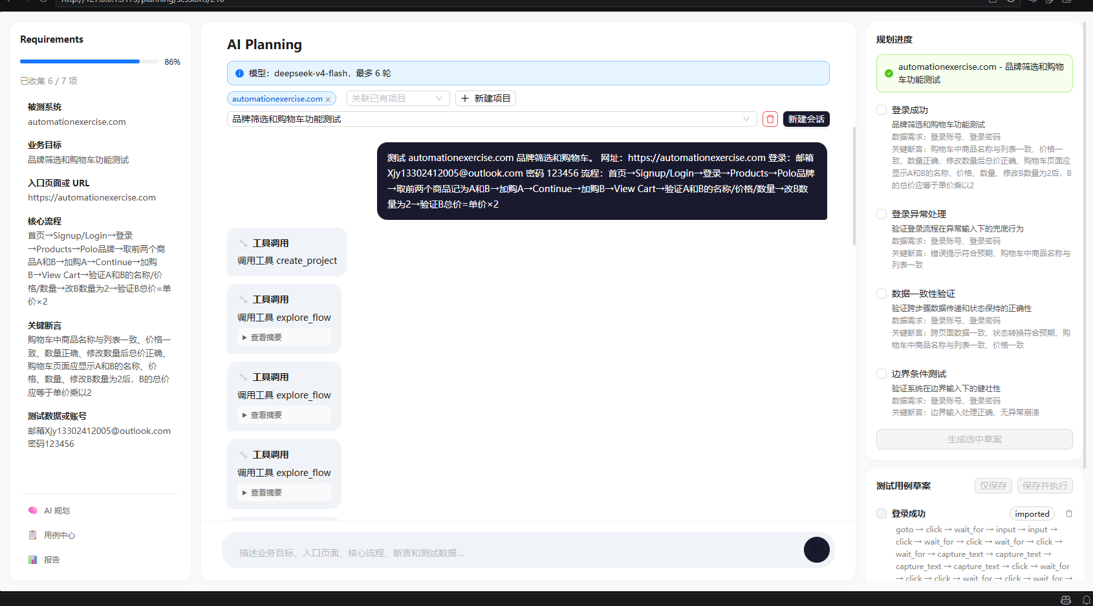
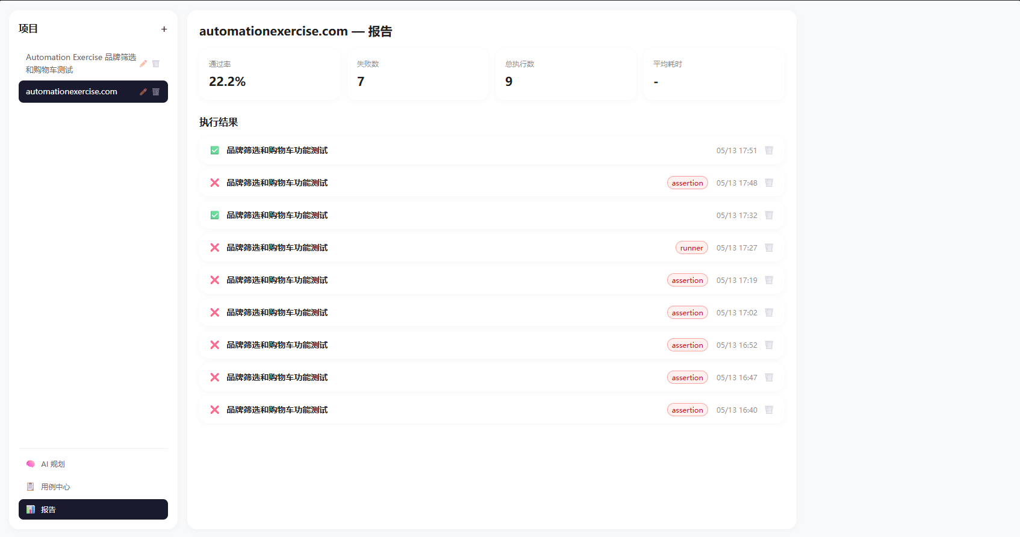
AI 增强型 Web UI 自动化测试平台
项目展示材料｜AI Planning + DSL + Playwright Runner + Evidence Report
封面使用真实工作台截图，强调项目已形成可演示产品链路。GitHub 仓库地址放在底部技术栈下方。
FastAPI · React/Vite · Playwright · AI DSL · DOM Locator
GitHub: https://github.com/Asukadaisiki/AI_Web_Testing

Slide 2
阅读导览：这份材料回答评审问题
2/17
本版不是路演提词器，而是可独立阅读的技术与商业说明。
为什么做
用在哪
传统自动化 60% 的 QA 工时消耗在脚本维护上，40% 的 CI 失败源于测试不稳定而非真实缺陷（Forge-Quality 2025）。
Web 系统冒烟测试、发布前核心路径回归、测试资产 Project/Case/Run 三级结构化沉淀。
怎么做
值不值
AI 先生成 DSL 草案再由人工审查；后端 Playwright Runner 确定性执行；DOM 语义定位优先——基于 ARIA role、label、text 等 W3C 标准定位，不再依赖脆弱的 CSS/XPath。
AI 仅用于规划/DSL 生成/疑难定位，常规执行零 LLM 成本；自愈定位可减少 50-60% 维护时间（Alibaba 案例：维护从 4h 降到 15min）。
2025 年 Playwright 已占 npm 周下载 33M+、新项目采用率 45.1%、开发者留存率 94%——本项目以 Playwright 为执行基座，站在最活跃的自动化生态上。

Slide 3
创意背景：AI 自动化测试需要“可控”，不只是“能点页面”
3/17
通用浏览器 Agent 的灵活性很强，但正式测试结果需要可审查、可复跑、可追踪。
传统 UI 自动化的痛点
纯 AI 浏览器 Agent 的风险
门槛高：测试人员需同时掌握 Playwright/Cypress API、CSS/XPath 选择器和断言编程，招聘和培训成本大。
定位脆弱：页面 DOM 结构微调、动态 class 名、列表顺序变化，就可能导致脚本批量失效，维护负担极重。
失败难复盘：传统报告只有 pass/fail + 单张截图，缺少 DOM 快照、候选定位路径、控制台日志和网络请求上下文。
资产难沉淀：测试脚本散落在代码仓库，缺乏统一的项目→用例→执行三级管理，时间和人力成本难以度量。
输出不稳定：同一句自然语言指令可能产生不同操作路径，省略步骤、调换顺序或误改断言，不符合测试可复现性原则。
不可审计：AI 直接操控浏览器，决策过程不透明、操作记录无法版本化、出问题时难以回溯到底是哪一步判断出错。
成本不可控：每一步页面理解和动作决策都需调用 LLM，单次回归几十个步骤叠加下来，大模型费用远超人工或脚本。
缺乏工程治理：Agent 把 AI 推理和执行混在一起，无法对接 CI/CD、权限体系、测试资产管理和合规审计要求。
本项目的切入点：将 AI 限定在规划和疑难分析环节，让结构化 DSL 和后端确定性 Runner 作为正式执行的唯一入口，用步骤级证据报告替代 Agent 黑盒推理。

Slide 4
与主流 AI 浏览器 Agent 的方案差异：治理优先，而非自主优先
4/17
2026 年 Web Bench 基准显示，最强 Agent 在写操作任务上的自主成功率也不足 47%。本项目选择了一条不同的路。
对比维度 | 主流 AI Agent（Browser Use / Skyvern / Mariner） | 本项目（AI Testing Platform）
核心范式 | 目标驱动：给定自然语言指令，AI 自主规划并操控浏览器完成操作 | 工程驱动：AI 先生成结构化 DSL 草案，人工审查后由确定性 Runner 执行
执行可靠性 | 同一指令可能产生不同操作路径；Web Bench 写任务最高 46.6%，读任务约 75% | 同一条 DSL 始终产生相同步骤序列；Playwright Runner 执行确定性 100%
成本模型 | 每一步页面理解和动作决策都调用 LLM；Browser Use v0.12 优化后仍 ~2,400 tokens/步 | 只在规划、DSL 生成和疑难定位时调用 LLM；常规回归执行零 LLM 成本
测试资产管理 | 对话历史 / 执行录像，难以版本化和 CI/CD 集成 | Project → Case → Run 三级结构化存储，可版本化、可编辑、可批量编排
失败定位能力 | 需回放 Agent 思考链或录像，决策过程不透明 | 步骤级证据报告：截图、DOM 快照、候选定位路径、最终命中元素和控制台日志
人工介入方式 | 重新描述需求，重新执行；上次经验不会自动沉淀 | 定位修正记录沉淀为 Tier 0 优先匹配资产；修正次数越多定位越准
适用场景 | 探索性操作、一次性数据采集、页面内容提取 | Web 冒烟测试、发布前核心路径回归、持续集成中的确定性验证
数据来源：Web Bench (Skyvern, 2026.2)、WebVoyager Benchmark、Browser Use v0.12 CDP 架构文档。
一句话总结：主流 Agent 追求「AI 自主完成操作」，本项目追求「AI 辅助生成可审查的测试资产并由确定性引擎执行」。两者目标不同，架构选择也不同。

Slide 5
项目目标：形成从需求到报告的自动化测试闭环
5/17
目标不是生成一次性脚本，而是沉淀可复用的测试资产。
阶段 | 输入 | 平台处理 | 输出
需求收集 | 业务目标、入口 URL、测试数据 | AI Planning 结构化提取需求 | 测试目标与关键断言
用例生成 | 自然语言需求与页面探索结果 | LLM 生成 DSL 草案并经过校验 | 可审查测试用例
正式执行 | 结构化 DSL | 后端 Playwright Runner 执行 | 步骤结果与运行状态
证据沉淀 | 截图、DOM、日志、定位 trace | Reporter 聚合结构化 JSON | 可读报告与后续分析数据
持续优化 | 失败记录与人工修正 | 定位修正复用、AI 生成规则优化 | 更稳定的回归链路
来源：项目 README、AGENTS.md 与 docs/project-plan.md 中的架构规则整理。
关键边界：前端只负责交互与展示，正式执行结果始终以后端 Runner 为准。

Slide 6
功能证据 1：AI 规划工作台
6/17
截图展示了需求收集、工具调用、测试点生成和 DSL 草案区域。
可读信息
评委可直接看到被测系统、业务目标、入口 URL、核心流程、关键断言和测试账号。
工具调用
Agent 调用 create_project、explore_flow 等工具采集页面信息，而不是凭空生成脚本。
工程意义
AI 规划被放在平台流程里，后续草案仍需保存为用例并由后端执行。
该页证明项目已具备“AI 对话式规划 + 工具调用 + 测试草案生成”的可视化闭环。

Slide 7
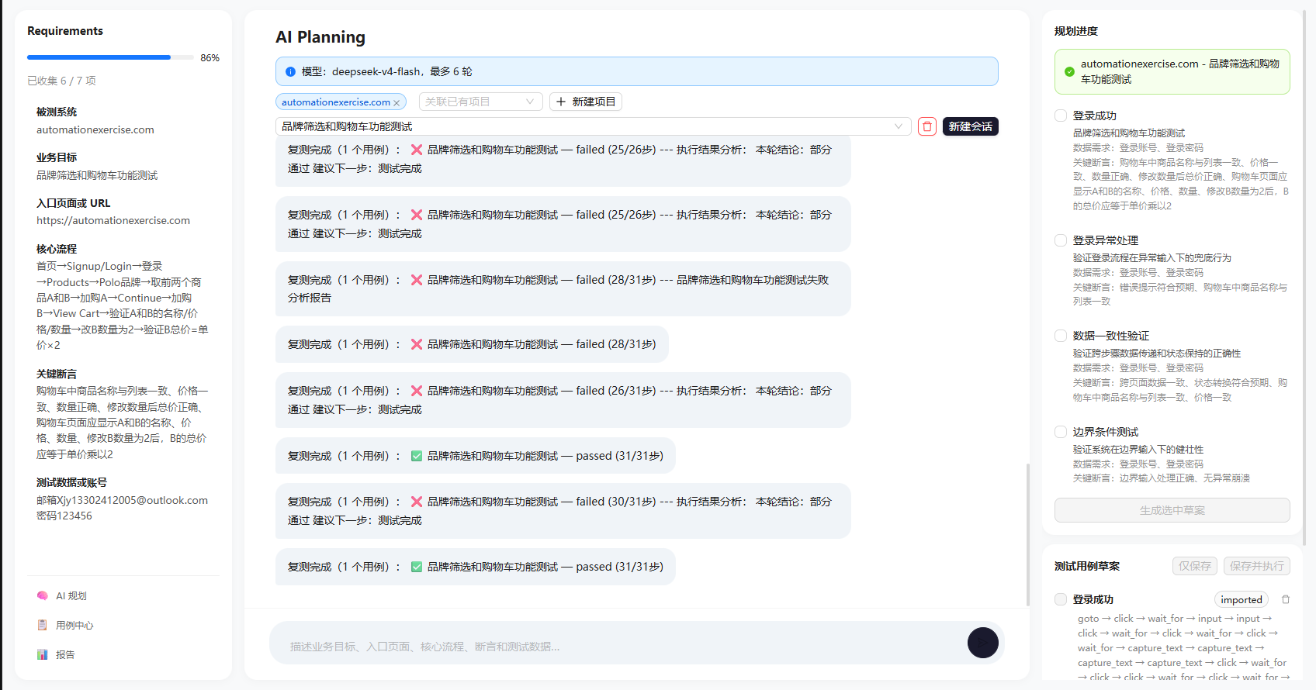
功能证据 2：复测与失败迭代闭环
7/17
自动化测试平台真正的价值在于持续复测、分析失败并沉淀改进。
失败不是终点
截图中可以看到同一测试从 failed 到 passed 的迭代记录，说明平台支持真实调试过程。
问题可分类
失败可区分 assertion、runner 等类型，为定位 DSL、数据隔离或执行器问题提供依据。
评审重点
项目已经进入工程闭环阶段，而非停留在静态原型或单次演示。

Slide 8
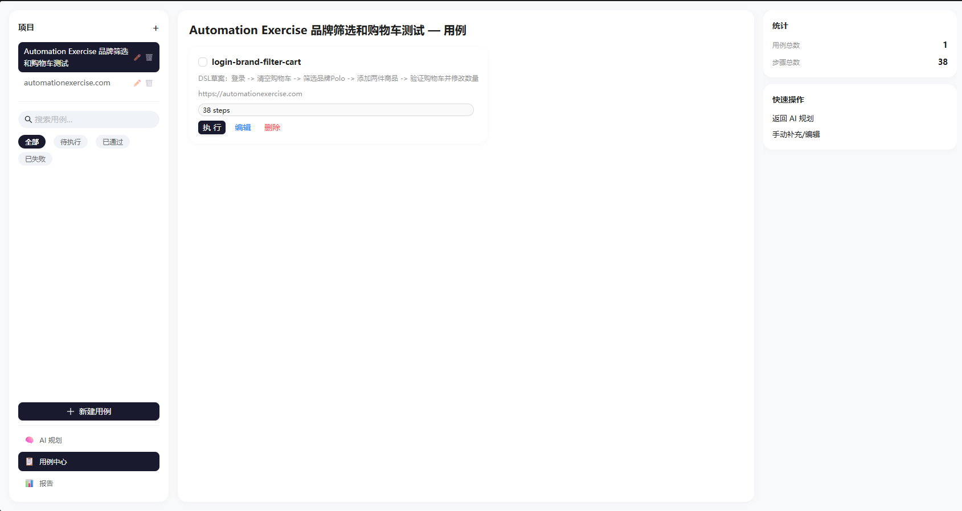
功能证据 3：用例中心与测试资产管理
8/17
AI 生成结果最终沉淀为项目级测试资产，支持后续执行和维护。
资产结构
当前平台采用 Project -> Case -> Run 的结构，便于按项目管理测试用例和执行历史。
业务示例
截图中的 login-brand-filter-cart 用例覆盖登录、品牌筛选、购物车、价格与数量断言。
平台价值
用例不是临时 prompt，而是可保存、可编辑、可复跑的自动化测试资产。

Slide 9
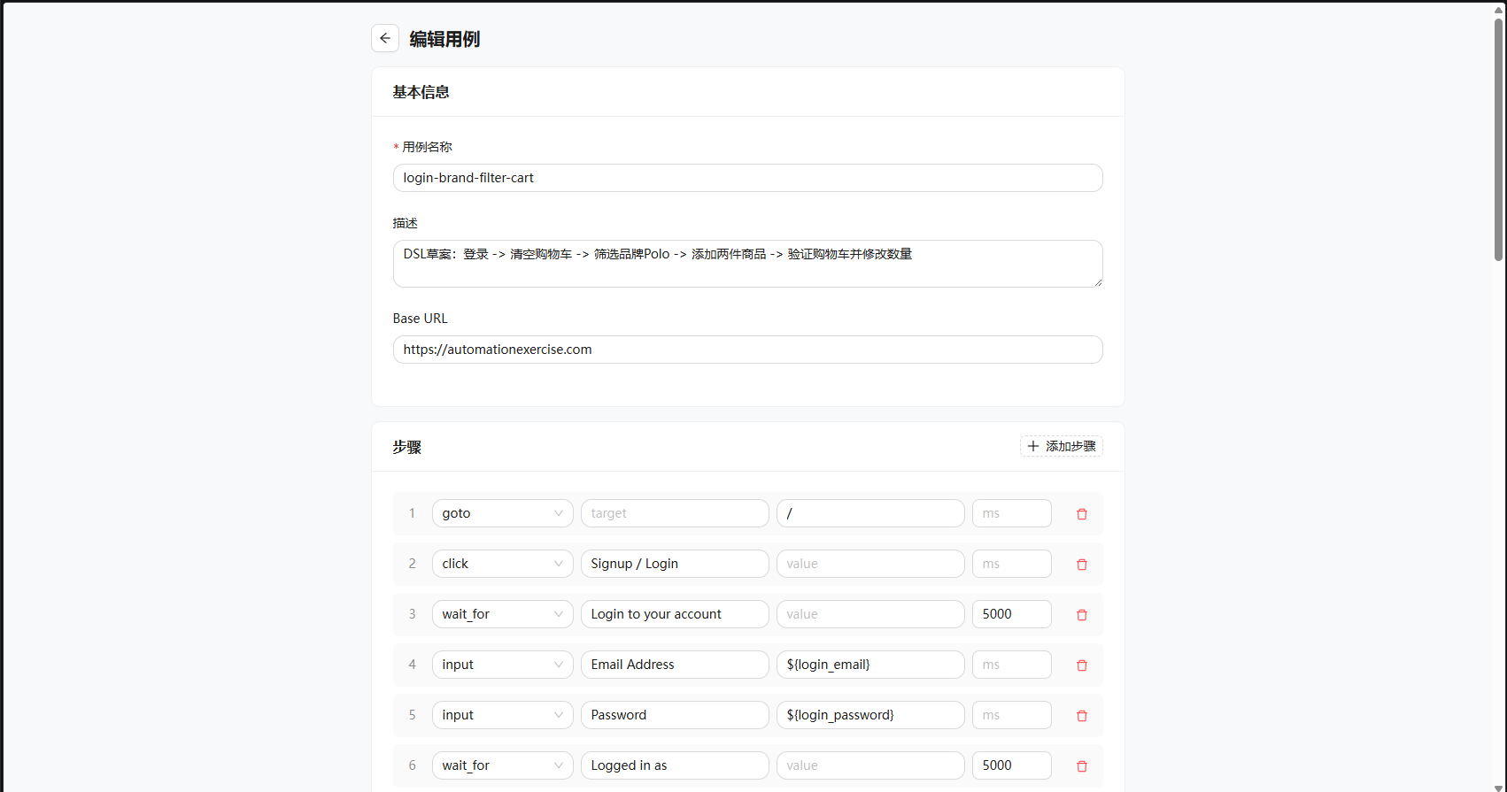
功能证据 4：结构化 DSL 编辑
9/17
通过稳定动作集合表达测试流程，保证 AI 生成结果可审查、可修改、可执行。
动作受控
第一阶段动作集合保持小而稳定，例如 goto、click、input、wait_for、assert_text。
变量复用
支持 ${login_email}、${login_password} 等变量，占位数据可在执行时替换。
执行可信
所有正式测试执行都基于结构化 DSL，而不是直接把自然语言交给浏览器。
DSL 是本项目控制 AI 不确定性的关键工艺层。

Slide 10
技术创新点：混合定位系统降低 UI 自动化脆弱性
10/17
2026 年学术研究证实：DOM 语义定位优先 + 自愈机制可修复 95%+ 定位失效，维护时间从小时级降到分钟级。
层级 | 策略 | 工作原理 | 行业对标数据
Tier 0 | 人工修正沉淀 | 历史确认过的 selector 优先复用，修正即资产 | 定位修正复用率每增加 1 次，后续同类场景定位成功率提升至接近 100%
Tier 1 | DOM 语义定位 | 基于 W3C ARIA role、label、placeholder、text 等标准属性召回候选 | arXiv 2026：语义定位链 (role+label+text) 在 300+ 用例中通过率 100%，零 LLM 成本
Tier 1.5/2 | 上下文增强定位 | 支持商品右侧按钮、表单第一个输入框等语义空间关系 | 解决同页同名按钮和动态列表场景——传统 CSS/XPath 在此类场景失败率超 35%
Tier 3 | AI Visual 兜底 | 截图交 VLM 返回目标 bbox，再反向查询 DOM 获取交互元素 | Salesforce GTA-1 (2025): ScreenSpot-v2 基准 96% 准确率；但 ScreenSpot-Pro 高分屏仅 47.5%
Tier 4 | 结构化干预 | 记录完整现场：截图+URL+DOM快照+候选列表+失败原因 | 腾讯案例：三级自愈中间件将 UI 验证稳定性从 41% 提升至 96.5%，排障从 47min 降到 6min
数据来源：arXiv 2603.20358 (Zero-Cost Self-Healing via DOM Accessibility Tree)、Alibaba ONNX 语义匹配案例 (2026)、腾讯 3 级自愈中间件案例 (2026)、Salesforce GTA-1 ScreenSpot-v2 基准。
相比纯脚本定位，它更能适应页面变化；相比纯视觉定位，它成本更低、解释性更强、更适合持续集成中的确定性验证。

Slide 11
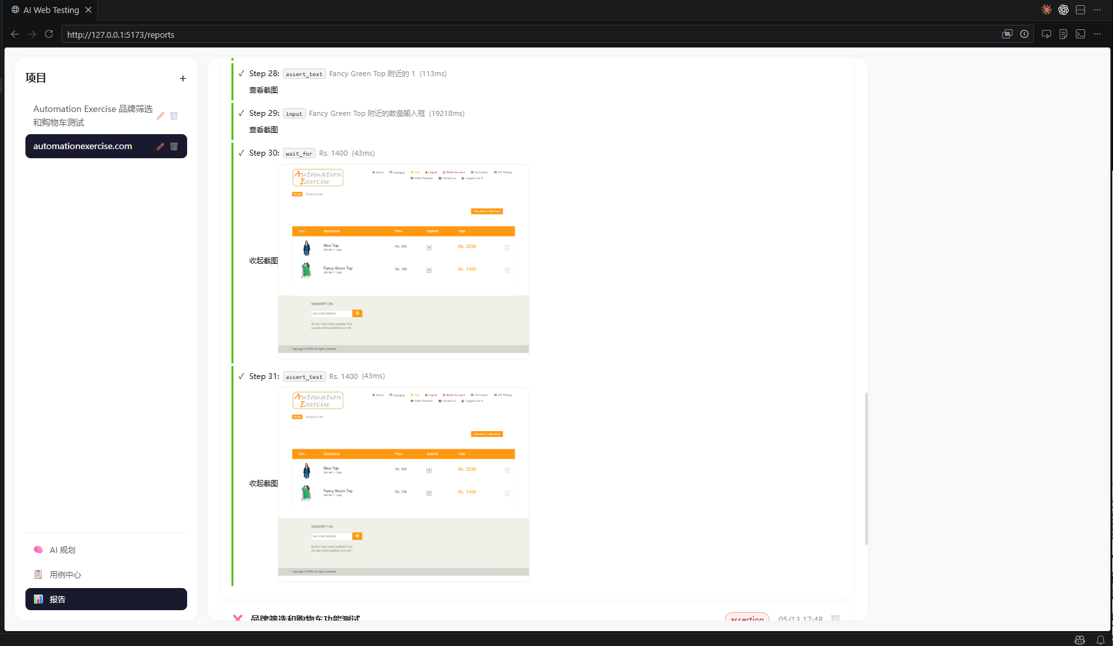
功能证据 5：步骤级证据报告
11/17
Forge-Quality 2025 研究：传统报告每次失败排障平均 30+ 分钟，年浪费 $67K-89K 在误报排查上。步骤级证据直击痛点。
证据内容
步骤编号、动作类型、目标文本、耗时、截图、断言结果和页面状态。
排障价值
失败时可以看到发生在哪一步、页面实际长什么样、断言目标是否匹配。
AI 分析基础
结构化报告未来可输入 AI 失败分析模块，自动判断数据、定位、断言或环境问题。

Slide 12
功能证据 6：项目级报告中心
12/17
从单次执行上升到项目维度质量观察。
当前能力
项目级统计、执行列表、失败类型标签、历史执行记录和详情跳转。
管理价值
团队可以从执行历史中观察回归稳定性，而不只是查看单次脚本输出。
扩展方向
后续可加入趋势图、失败原因聚合、AI 失败分析和批量回归编排。

Slide 13
应用场景与推广计划
13/17
先服务高频 Web 回归，再沉淀行业模板和企业化能力。
阶段 | 目标用户 | 主推能力 | 验证指标
Demo 验证 | 评委、同学、测试开发学习者 | AI 规划、用例执行、步骤证据报告 | 能否独立看懂并复现完整链路
团队试用 | 中小研发团队、QA 团队 | 项目级用例管理、核心路径回归 | 脚本编写时间和回归时间下降
行业模板 | 电商、SaaS、后台系统团队 | 登录、表单、购物车、筛选查询等模板 | 新项目自动化启动时间缩短
企业化 | 有内网系统和合规需求的企业 | 私有化部署、权限、CI/CD、报告分析 | 发布质量和缺陷排查效率提升
来源：基于项目当前能力、目标用户与推广路径的规划性分析。
最适合切入的早期场景：Web 系统冒烟测试、发布前核心路径回归、测试资产沉淀。

Slide 14
成本数据分析：成本可控来自 DOM 优先 + AI 按需调用
14/17
VirtuosoQA 2025 研究：AI 测试自动化实现 1,160% ROI，年度运营成本比手动测试降低 86%。以下为评审估算口径。
成本项 | 估算口径 | 控制方式
研发成本 | 1 名全栈/测试开发，3-6 个月完成 MVP 到可演示闭环 | 优先打通 DSL -> Runner -> Evidence -> Report 主链路
服务器成本 | MVP 阶段 2C4G 云主机 + 数据库 + 对象存储，约 200-800 元/月 | 低并发先单机部署，后续再横向扩展执行器
LLM 调用成本 | 主要发生在规划、DSL 生成、疑难定位和失败分析 | 常规执行不依赖 LLM，DOM 定位优先
浏览器执行成本 | Playwright 执行消耗 CPU/内存，取决于并发数 | 通过队列和并发上限控制资源
存储成本 | 截图、DOM 摘要、日志和 JSON 报告 | 按项目和时间设置报告保留策略
说明：成本为 MVP/试用阶段估算口径，实际金额需按部署规模、模型选择与报告保留策略调整。
架构上避免“每一步都靠大模型”，因此比纯视觉 Agent 更适合长期自动化测试运行。

Slide 15
投资回报与商业化分析
15/17
AI 测试自动化市场 2025 年已达 $8.81B，预计 2032 年 $35.96B（CAGR 22.3%）。价值来自减少重复回归、降低脚本维护和缩短失败排查时间。
维度 | 行业数据 | 本项目收益判断
人工回归成本 | Virtuoso (2025)：中型团队月度手动回归成本约 $50K-93K；企业级年损耗 $1M+ | 若平台覆盖 50%-70% 重复回归，每月可节省约 ¥3200-4480 元（小团队口径）
脚本维护负担 | 传统自动化 60% 的 QA 工作量花在维护上；AI 自愈定位可将维护降至 ~5% | 混合定位 Tier 0 人工修正沉淀 + DOM 语义定位，减少页面变更导致的重复维护
失败排查效率 | Forge-Quality (2025)：每次失败平均排障 30+ 分钟；年浪费 $67K-89K 在误报排查上 | 步骤级证据（截图+DOM+候选定位+日志）让问题更快归因到数据、断言、定位或环境
商业落地路径 | 已落地案例：Wix 用 AI 视觉测试将 QA 从 70h 降至 5h；TreviPay 维护减半扩至 1000+ 用例 | 适合从中小团队 SaaS 订阅、测试服务套餐和 CI/CD 集成切入
数据来源：MarketsandMarkets AI Test Automation Report (2025)、VirtuosoQA ROI Calculator (2025)、Forge-Quality AI Testing Report (2025)。
当团队存在稳定 Web 产品、频繁发布和重复回归时，本项目具备清晰投入回报逻辑。

Slide 16
后续路线图：从可演示闭环走向团队级质量平台
16/17
下一阶段重点不再是堆功能，而是稳定性、样本规模和企业化能力。
近期
中期
中期
长期
稳定执行链路
增强报告分析
批量回归编排
企业化交付
继续优化 AI Planning、DSL 生成质量和 Windows/Playwright worker 兼容问题。
加入失败原因聚合、趋势分析、AI 失败归因和历史对比。
基于 Project -> Case 增加队列、批量执行、失败重跑和结果对比。
权限分层、账号管理、CI/CD 集成、私有化部署和行业模板。
阶段判断：项目已经具备评审展示所需的完整链路，下一步应证明稳定性和真实团队使用价值。

Slide 17
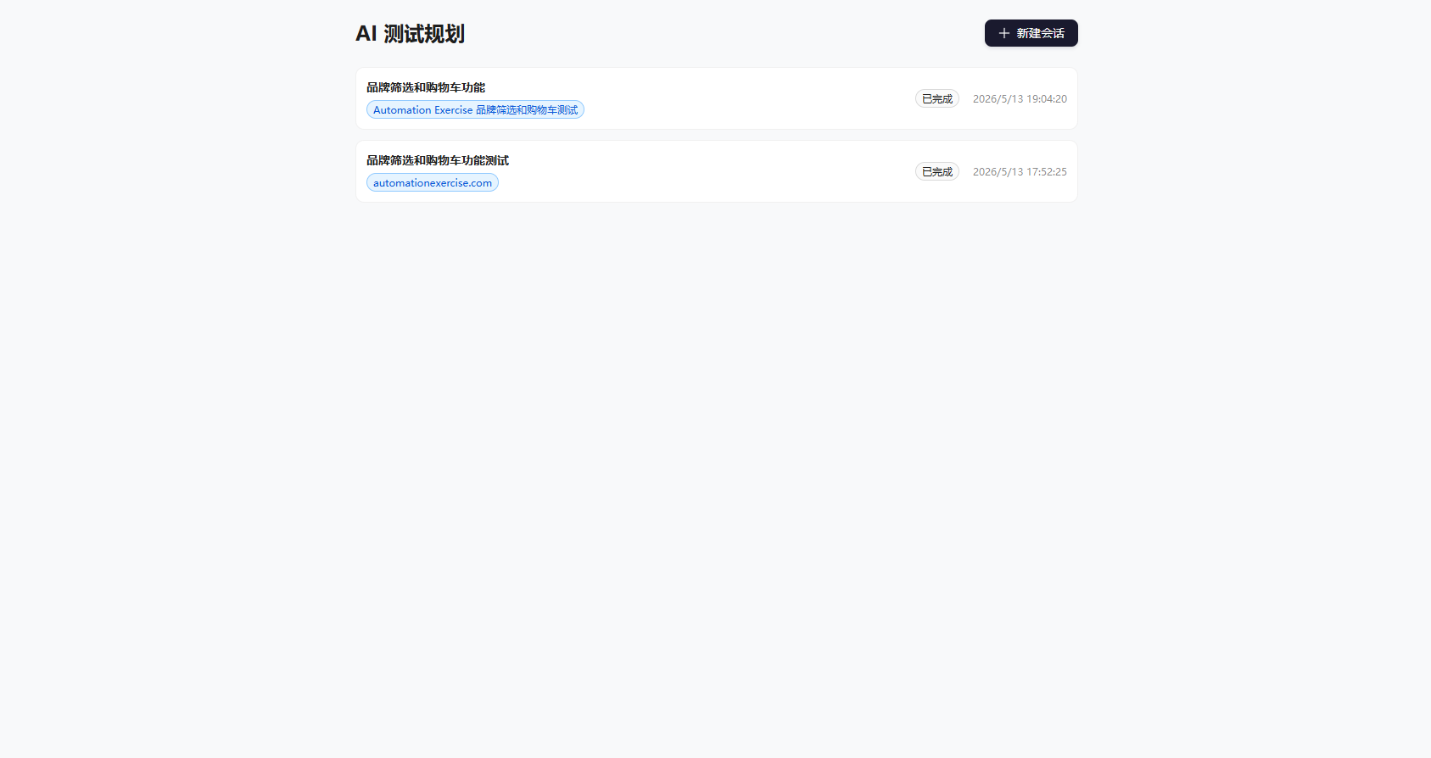
总结：本项目的核心价值是“AI + 测试工程治理”
17/17
AI 参与规划和分析，结构化 DSL 与后端 Runner 保证执行可信。
技术完整性
AI Planning、DSL、Runner、Locator、Reporter 已形成端到端链路。
创新合理性
DOM 优先、视觉兜底、人工修正沉淀，比纯脚本和纯 Agent 更适合测试场景。
商业可行性
面向高频 Web 回归、自动化起步团队和测试服务交付，有明确成本节省空间。
一句话：这不是让 AI 随机操作网页，而是把 AI 放进可审查、可执行、可复盘的自动化测试闭环。

